Slide 1
Презентация к статье Многомерная синергия регионального компонента в "отечествоведении" на уроках английского языка

Slide 2

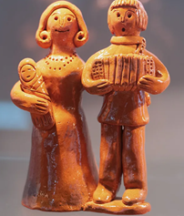
Авдотья и Иван

Slide 3


Slide 4
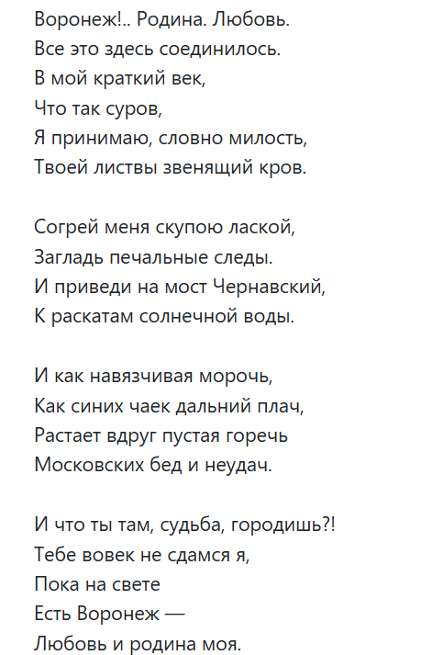

Slide 5


Slide 6
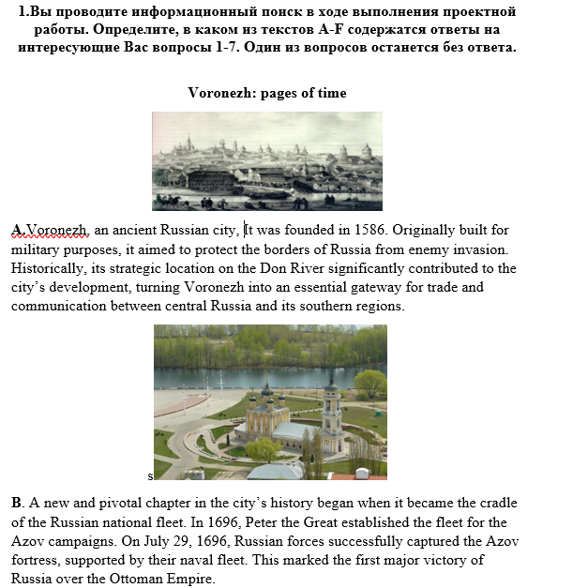
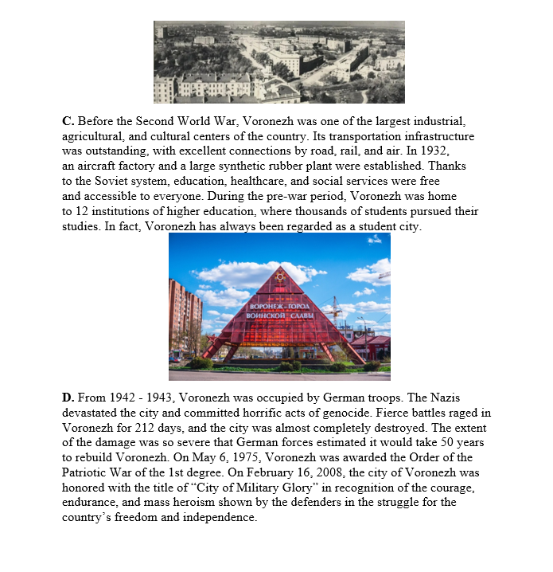

Slide 7
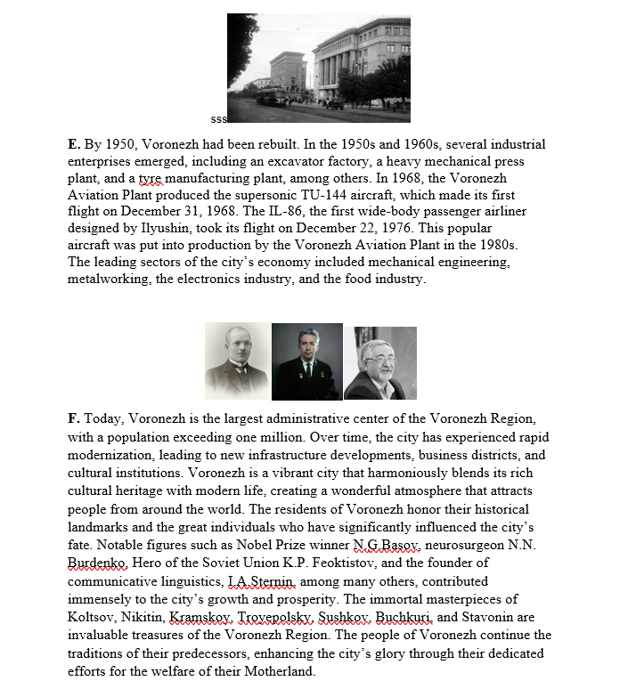


Slide 8


Slide 9
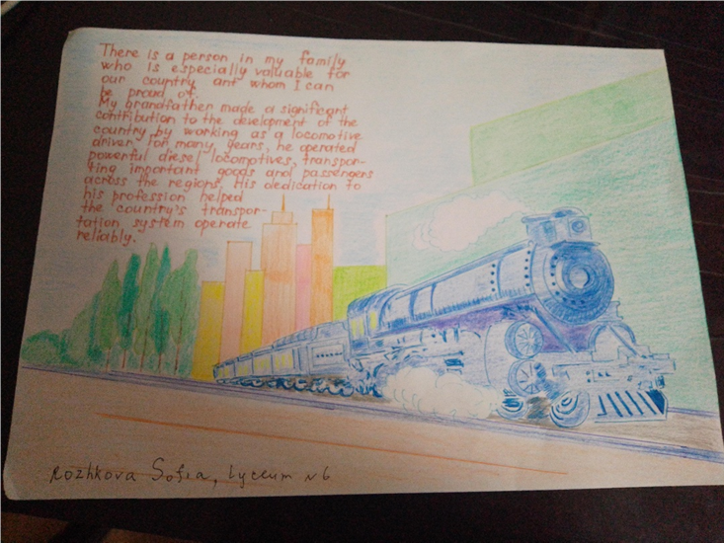

Slide 10
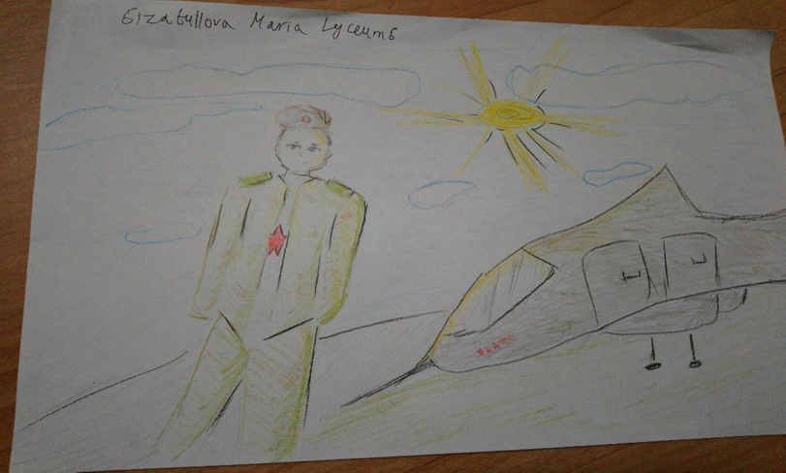

Slide 11
